Slide 1
Тип круглые, или первичнополостные, черви
Смирнова Карина

Slide 2
Систематика
КЛАСС СОБСТВЕННО КРУГЛЫЕ ЧЕРВИ, ИЛИ НЕМАТОДЫ
КЛАСС БРЮХОРЕСНИЧНЫЕ ЧЕРВИ (GASTROTRICHA)
КЛАСС КИНОРИНХИ (KINORHYNCHA)
КЛАСС ВОЛОСАТИКИ (NEMATOMORPHA)
КЛАСС КОЛОВРАТКИ (ROTATORIA)
КЛАСС ПРИАПУЛИДЫ (PRIAPULIDA)
Подкласс I. Аденофореи (Adenophorea)
Подкласс II. Сецерненты (Secernentea)

Slide 3
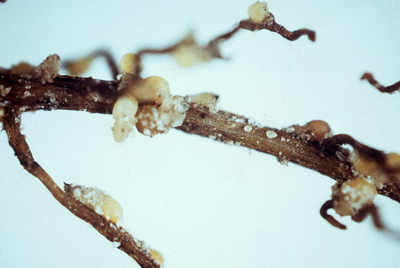
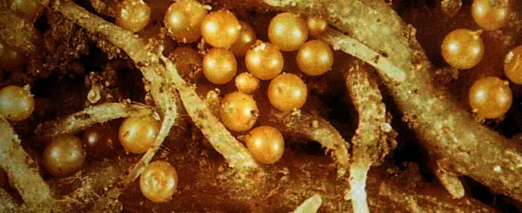
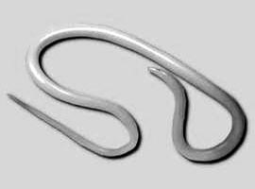
КЛАСС СОБСТВЕННО КРУГЛЫЕ ЧЕРВИ, ИЛИ НЕМАТОДЫ (NEMATODA)
Корневые нематоды.
Картофельная нематода
Свекловичная нематода.

Slide 4
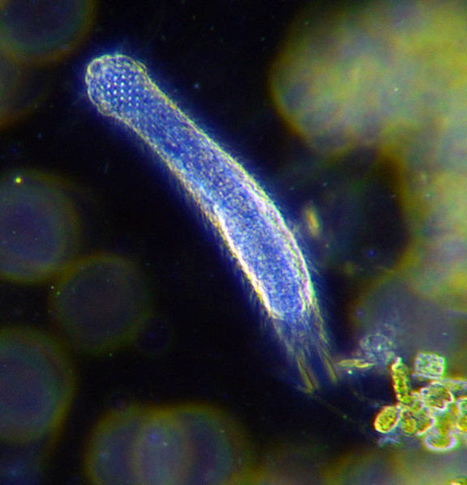
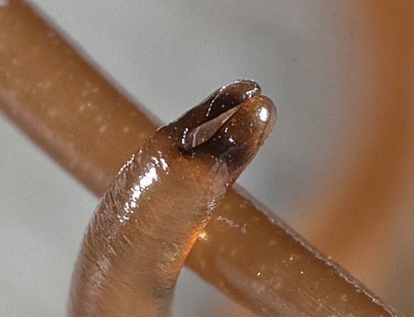
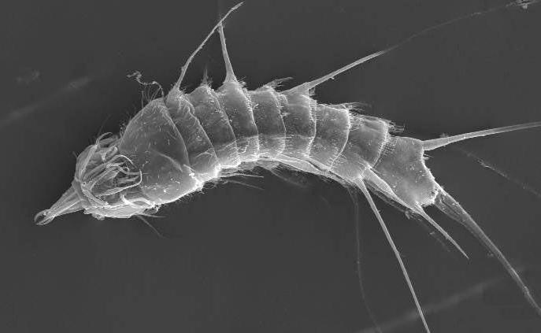
БРЮХОРЕСНИЧНЫЕ
ВОЛОСАТИКИ
КИНОРИНХИ

Slide 5
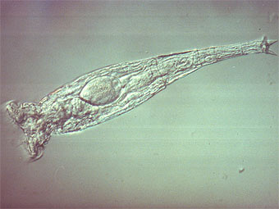
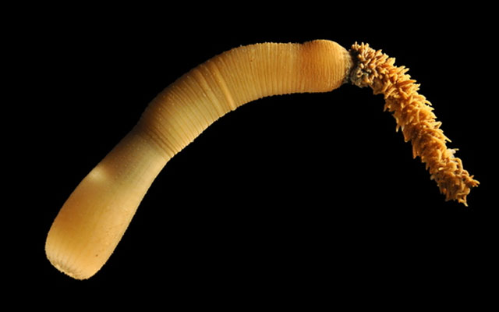
КОЛОВРАТКИ
ПРИАПУЛИДЫ

Slide 6
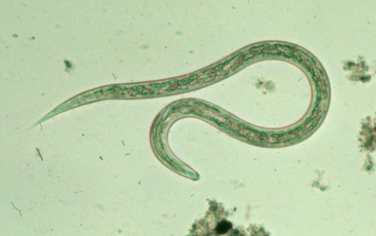
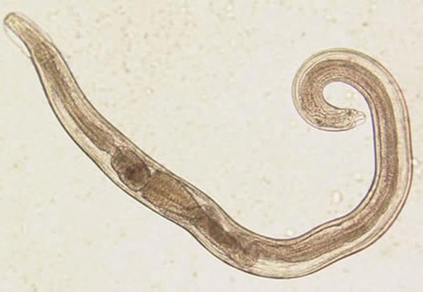
Подкласс
Аденофореи
Сецерненты

